Slide 1
Φωτογραφίες από τις εργαστηριακές ασκήσεις «Το κυτταρικό τοίχωμα των βακτηρίων και η χρώση Gram» και «Το βακτηριακό ενδοσπόριο»

Slide 2
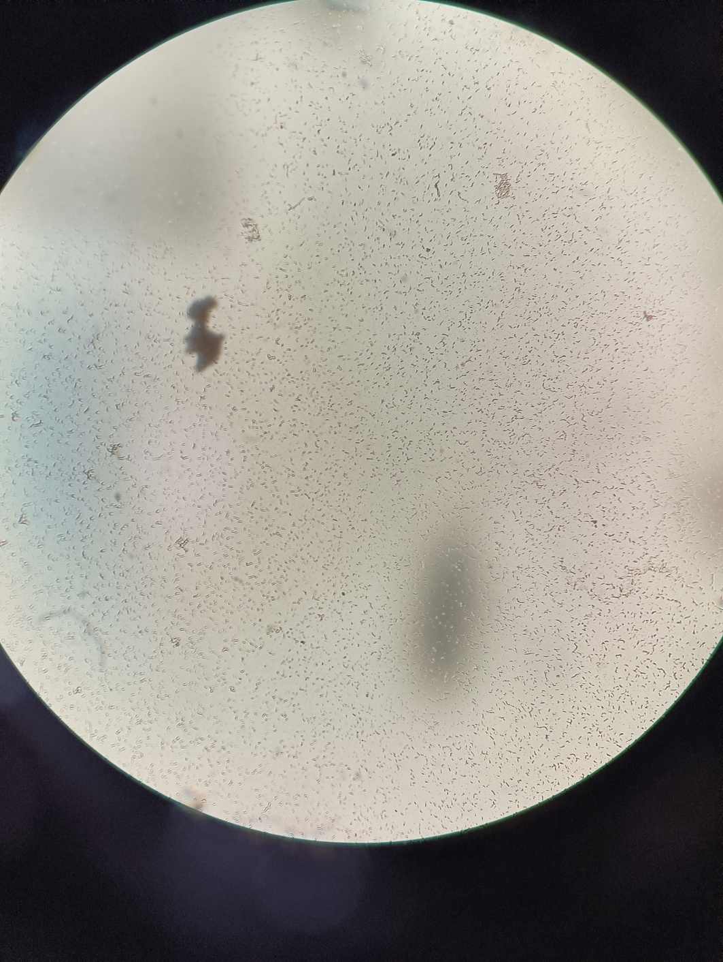
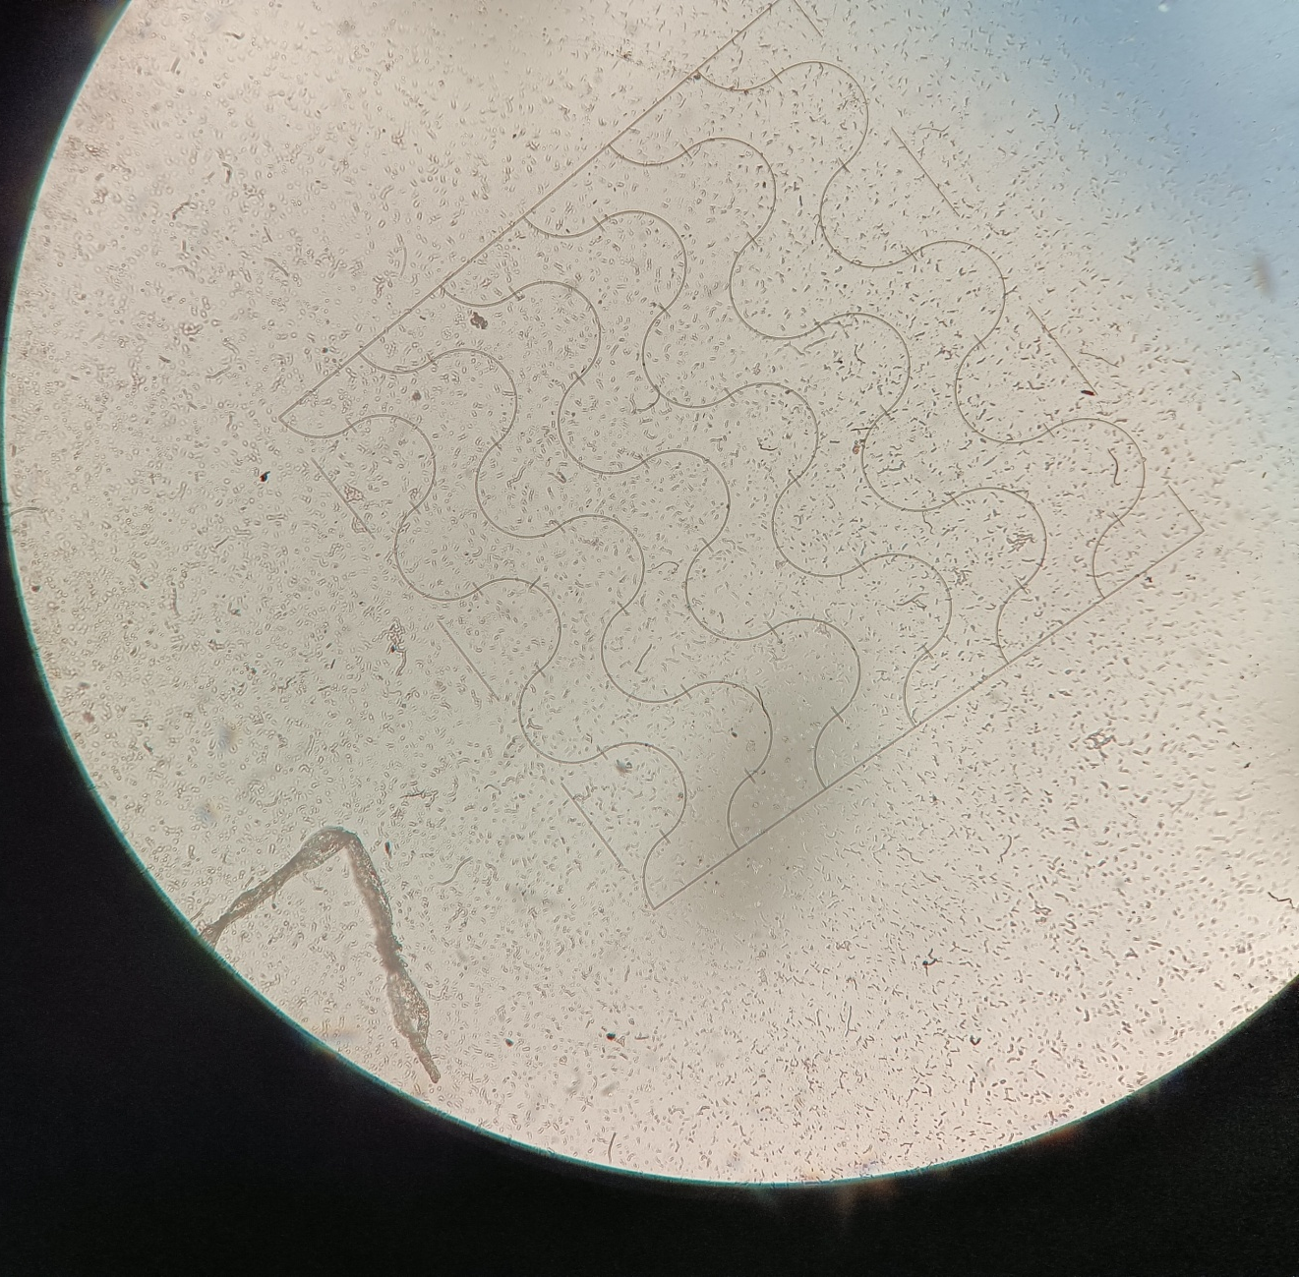
Bacillus subtilis καλλιέργεια 48h σε μεγέθυνση 10x40

Slide 3
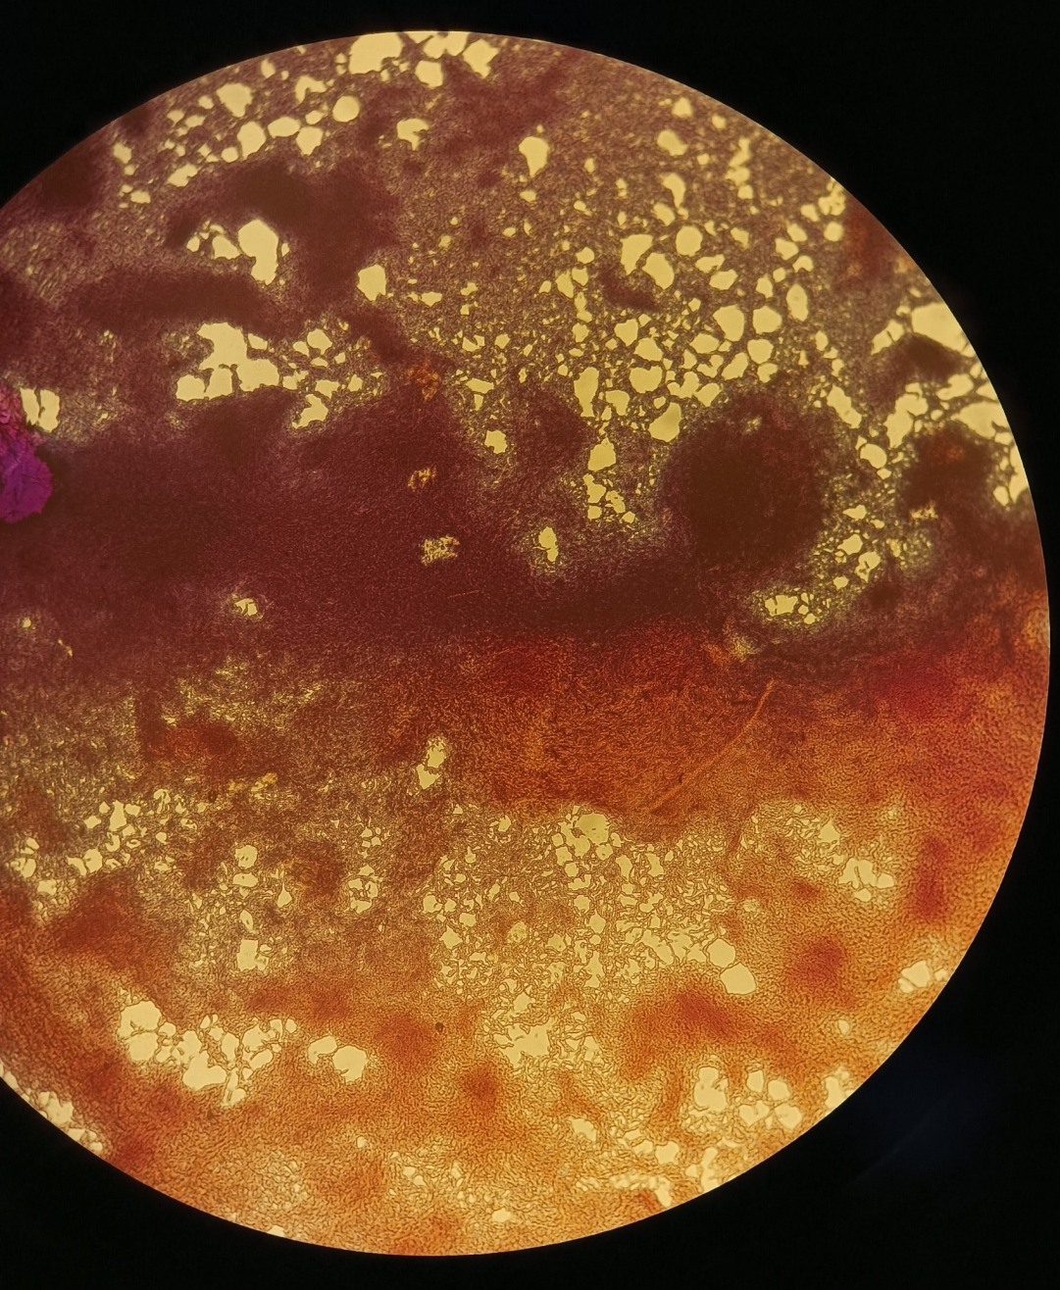
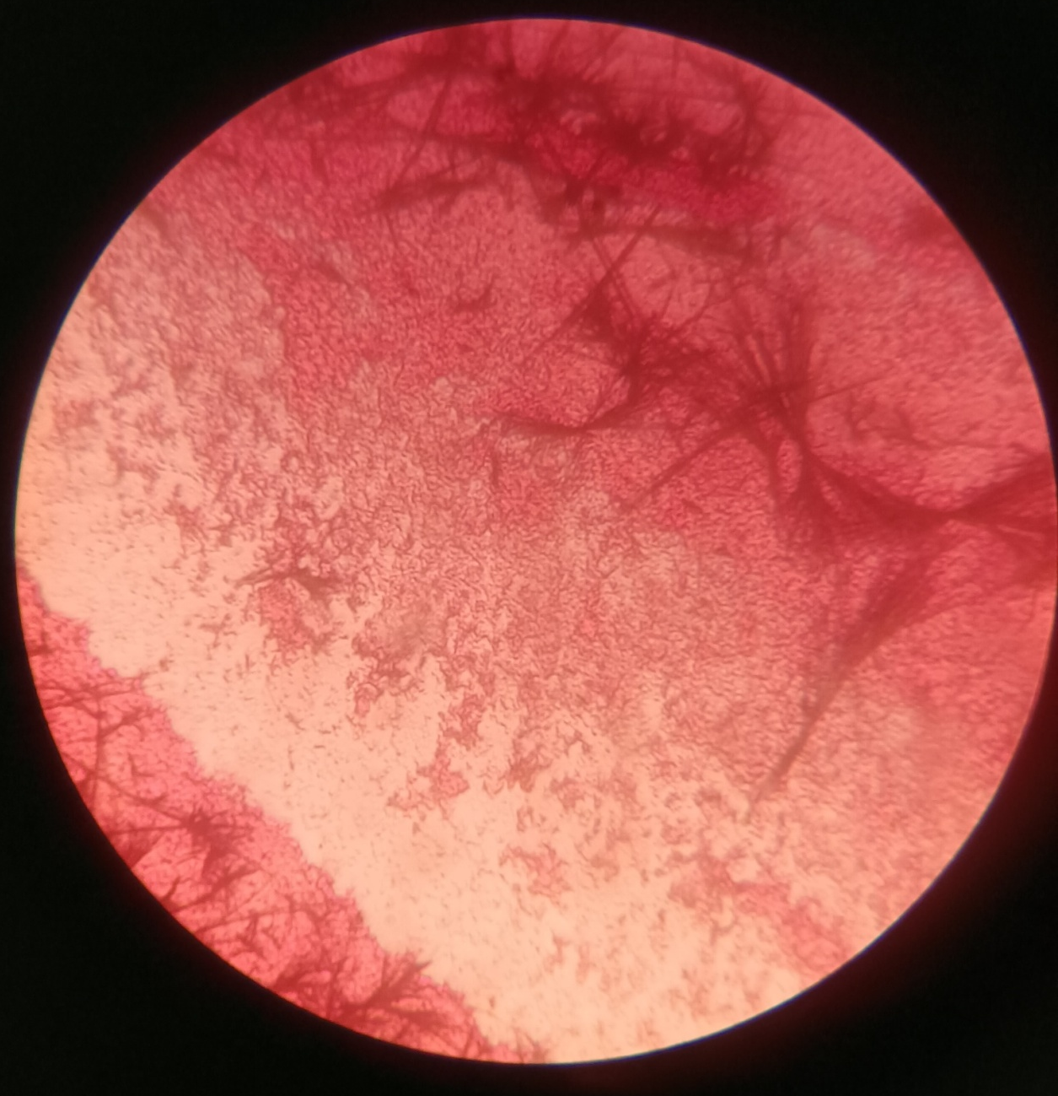
Bacillus subtilis σε μεγέθυνση 10×20
E. coli σε μεγέθυνση 12×45

Slide 4
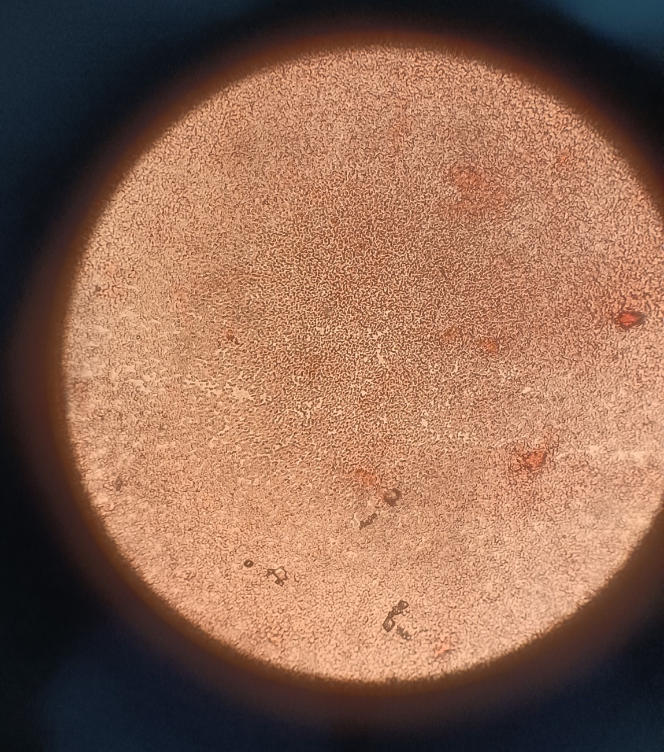
Pseudomonas sp σε μεγέθυνση 10×20

Slide 5
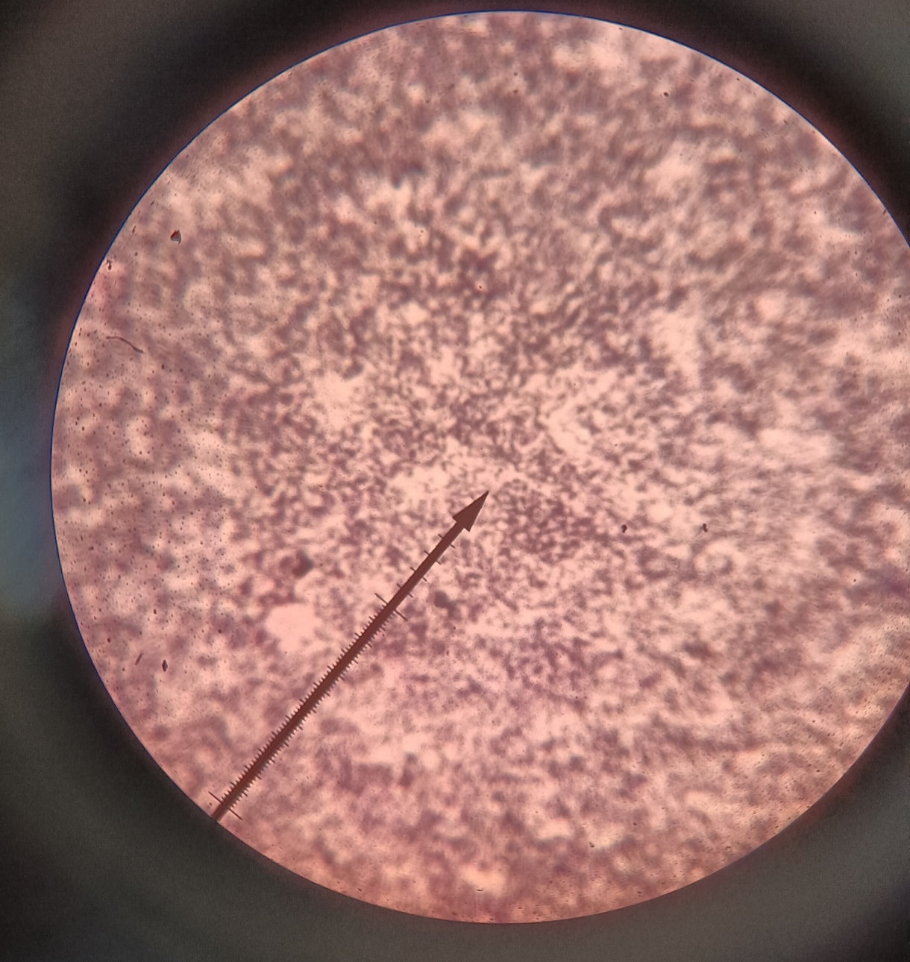
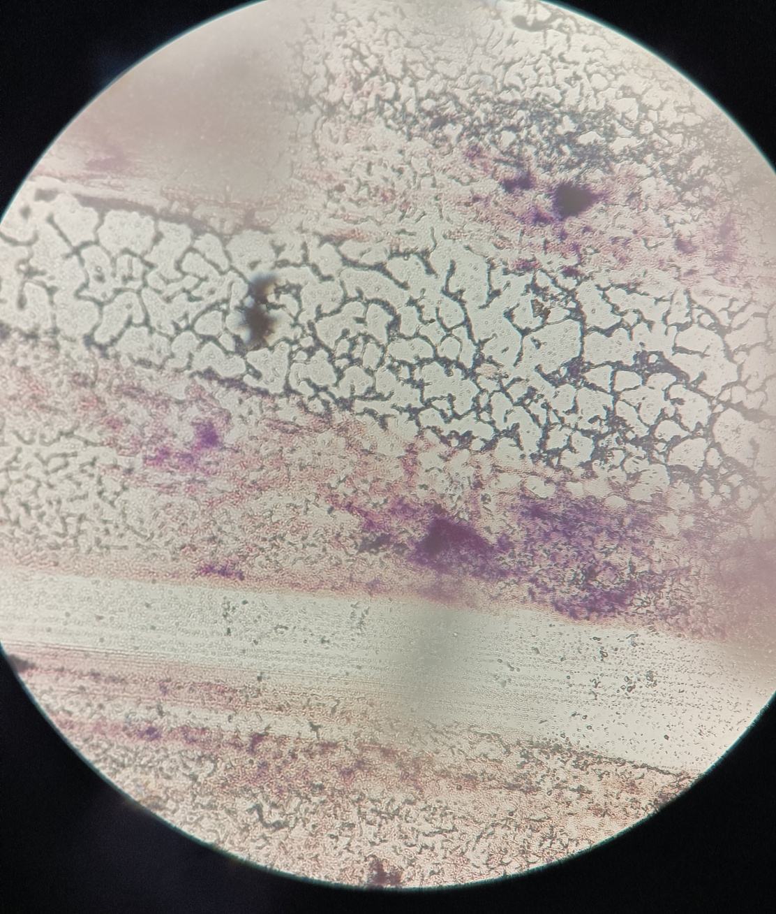
Bacillus megaterium σε μεγέθυνση 10x40
Bacillus megaterium σε μεγέθυνση 10x25

